Slide 1
Le réseau lenticulaire pour l’observation en 3D

Slide 2
Avant de commencer
Cette présentation n’est pas faite par un professionnel du lenticulaire mais par un amateur qui s’est initié au développement de photos lenticulaires et a fait quelques réalisations.

Slide 3
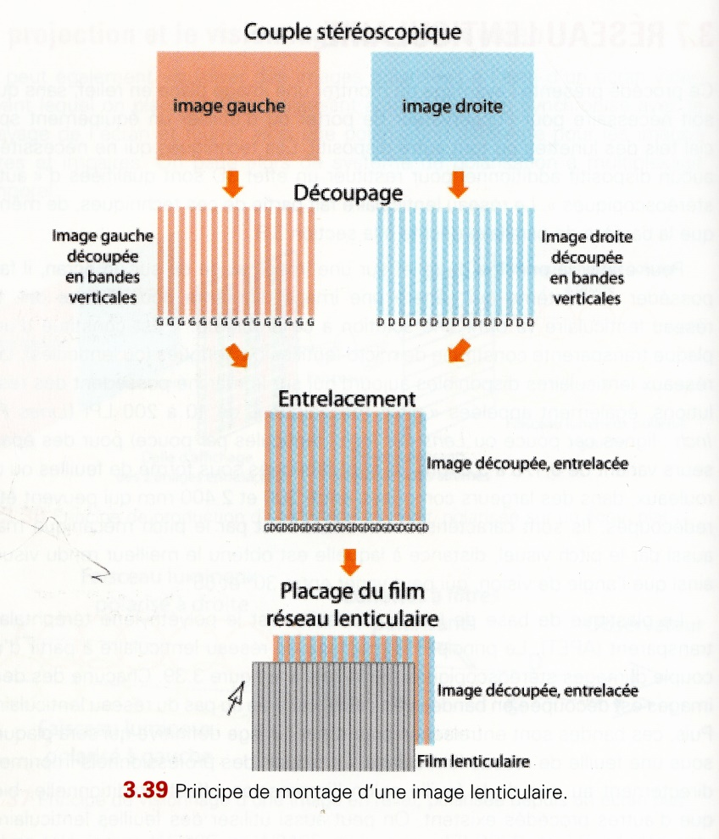
Principe de montage du réseau lenticulaire
On n’est pas souvent sur seulement 2 images mais cela sert à la démonstration du principe et aussi pour les écrans auto stéréoscopiques de téléphone et du Fuji W3.
Référence Livre « Créez vos photos en 3D de Jean-Michel Réveillac »

Slide 4
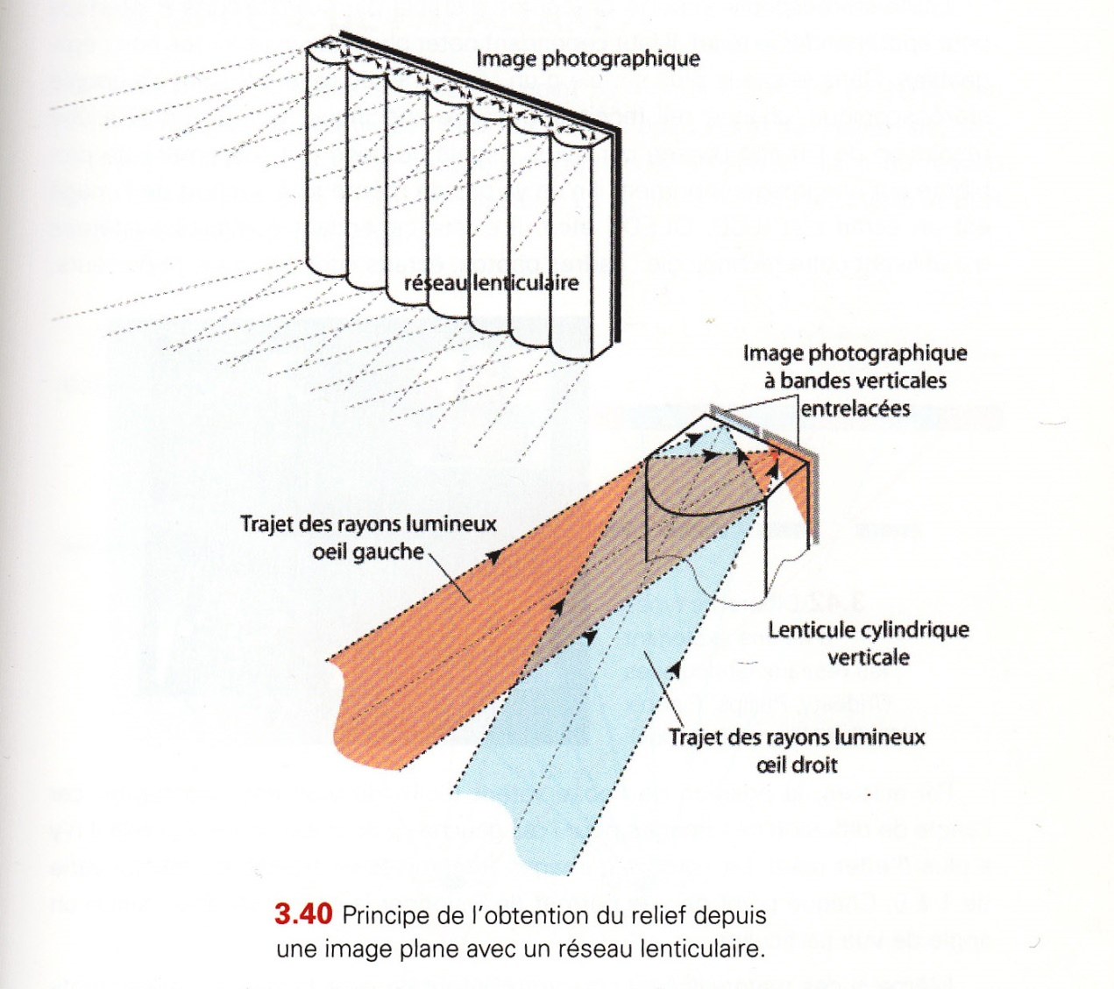
Principe de la vue en relief avec 2 images gauche et droite

Slide 5
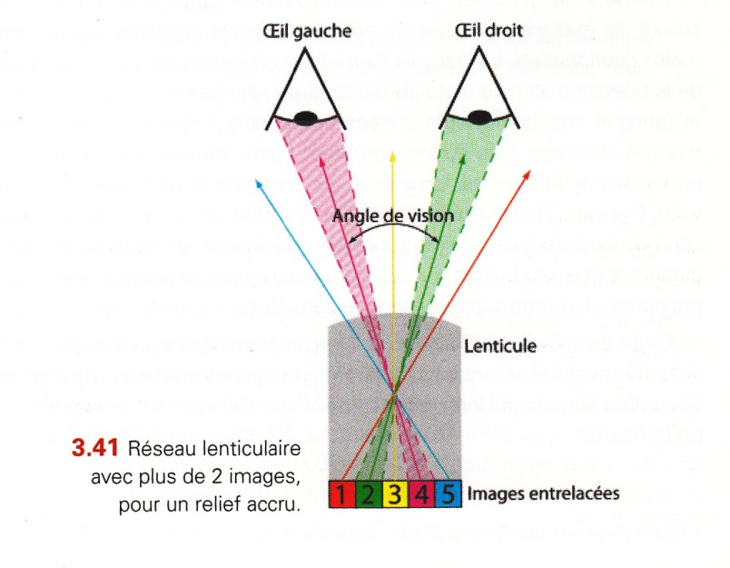
Principe de la vue en relief avec plus de deux images

Slide 6
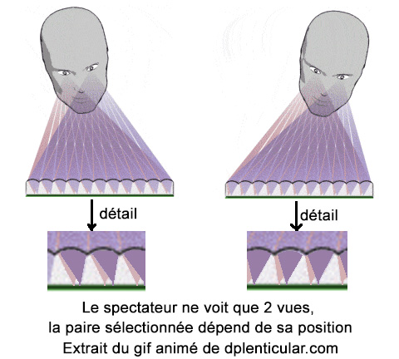
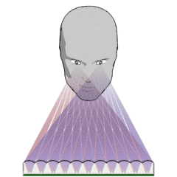
Principe de la vue en relief en multi images
Sur le site du stéréo club voir le lien :
https://www.image-en-relief.org/stereo/comment-faire/techniques-specifiques/147-lenticulaire-autostereoscopie

Slide 7
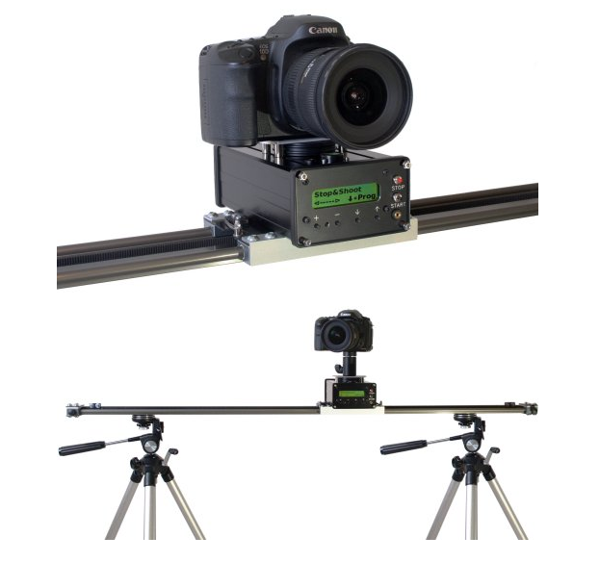
Comment prendre des photos
Avec un rail de professionnel

Slide 8
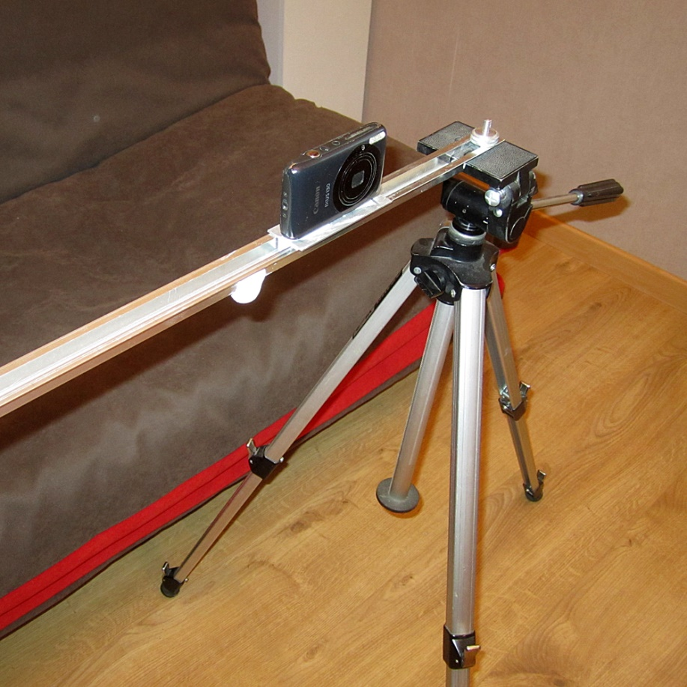
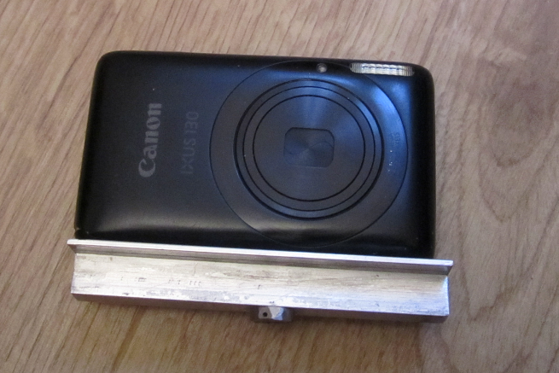
Comment prendre des photos
Avec un rail d’amateur (le mien)

Slide 9
Les réseaux lenticulaires
Choix du réseau en fonction de la taille de l’image
  Il est recommandé de prendre des réseaux lenticulaires de 60 à 100 LPI (Line Per Inch) pour une image inférieure à 20 cm x 30 cm
  Pour une image supérieure prendre des réseaux de 20 à 60 LPI
  Mais c’est seulement une recommandation car c’est la distance d’observation qui est importante.
  Voir le lien suivant sur le site du SCF pour d’autres informations :
    https://www.image-en-relief.org/stereo/component/tags/tag/lenticulaire

Slide 10
Les réseaux lenticulaires
Choix du réseau en fonction de la distance d’observation
  Voir sur le site de dpLenticular (c’est une mine d’or)
    https://dplenticular.com/technology/lenticular-depth-calculator/ ces informations sont fournies par Henri Clément
    Donne des informations sur le choix des réseaux en fonction de la distance d’observation, de la base stéréoscopique , de l’angle de vue…

Slide 11
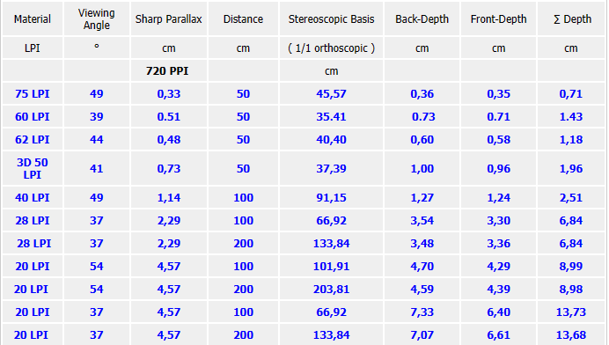
Choix du réseau

Slide 12
Les logiciels de création d’images lenticulaires
Voir sur le site DpLenticular
  https://dplenticular.com//lenticular-software/software-applications/
Sur le site du SCF
  https://www.image-en-relief.org/stereo/fiches-pour-lenticulaire/476-logiciels-fournisseurs-formation-documentation-pour-lenticulaire
Pour ma part j’ai utilisé LIC (Lenticular Image Creator). Comme c’était il y a à peut prêt 10 ans ce logiciel était disponible mais maintenant il n’est plus disponible. Et la présentation se fera à partir de ce logiciel qui était gratuit.
François Lagarde propose ces logiciels qu’il n’a pas utilisé :
  Conversion d'une paire d'images stéréo en une séquence lenticulaire (fSeq: Conversion of a stereo image pair to a lenticular sequence, essai gratuit ou $45)
  Logiciel de création de mises en page lenticulaires (Turtle : Software for creating lenticular layouts , $45, avec ce commentaire de Ugo Capeto : The capability to center the interlaced image under the lens is unique I believe. )

Slide 13
Le logiciel LIC (Lenticular Image Creator)
C’est un logiciel gratuit développé par Jameson Bennett. Il est très simple d’utilisation et possède un outil de calibration destiné à optimiser l’imprimante, en fonction du réseau lenticulaire qui aura été choisi. A la date d’aujourd’hui il n’est plus téléchargeable.
Tout d’abord il s’agit de prendre en photos le sujet soit en stéréo avec 2 images soit en multi images d’un sujet qui ne bouge pas.
Dans mon cas c’est une barre de 80 cm sur laquelle je fais glisser l’appareil photo par pas d’une distance équivalente, la barre est marquée, autour de 15 à 20 photos et sur une distance de 1m50 à 2m du sujet.

Slide 14
Procédure de création d’une image entrelacée
Tout d’abord j’utilise l’outil logiciel photoshop pour aligner les images et pour fixer la fenêtre qui indique l’endroit qui ne bouge pas quand on déplace la tête.
Les images générées sont numérotés de 1 à x, dans l’exemple ce sont 18 images et pour un réseau lenticulaire de 50 LPI pour une image de 20cm x 18cm. J’ai un autre exemple de 15 images sur un format A4 avec un réseau de 20 LPI (plus facile pour le collage si le réseau est petit et ceci pour un amateur comme moi).

Slide 15
Lenticular Image Creator (LIC)
Ce logiciel ne peut plus être téléchargé mais je possède le point .exe LIC_WIN_73.exe. Il existe d’autres logiciels mais cette présentation permettra de se familiariser avec la création de photos lenticulaires pour ensuite les coller derrière des réseaux lenticulaires.

Slide 16
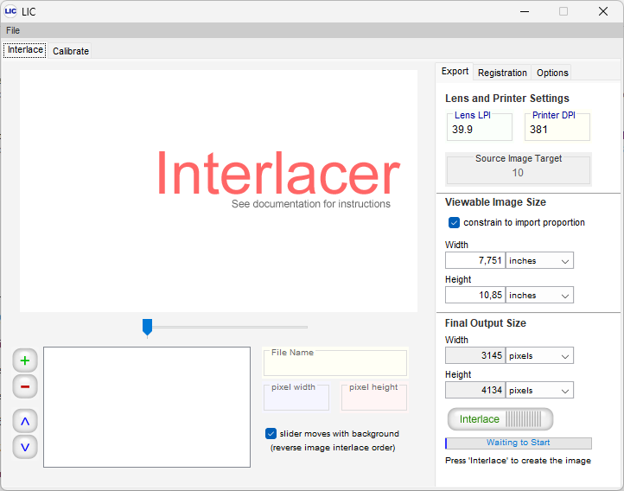
LIC
Ouverture de LIC

Slide 17
Ajouter les images dans LIC
Cliquer sur + pour ajouter les images dans l’ordre des prises de vue.
Utiliser les chevrons bleus < ou > pour faire glisser les images vers le haut ou vers le bas.
On peut vérifier l’enchainement par le curseur situé sous l’image
Choisir la linéature du réseau lenticulaire, 50 LPI dans notre cas, dans Lens LPI
Choisissez la résolution de l’imprimante dans Printer DPI, 300 dans notre cas

Slide 18
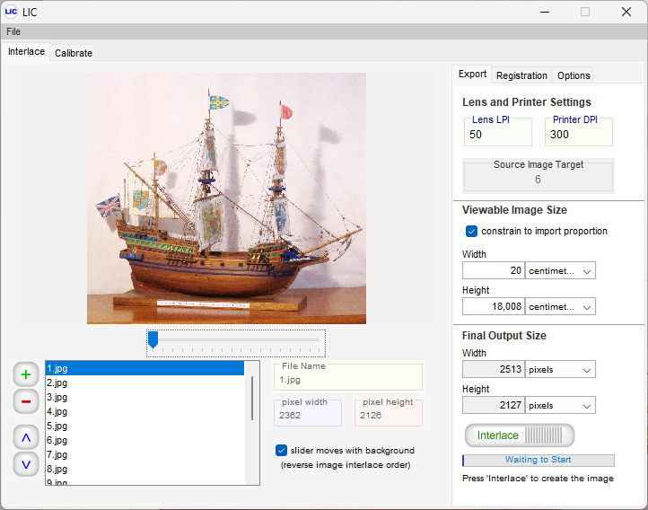
LIC avec les images intégrées
Certains logiciels peuvent faire de la duplication d’images mais pas celui-ci

Slide 19
Feuille de calibration
Les réseaux lenticulaires que l'on utilise sont indiqués par exemple 50 LPI ou 40 LPI mais n'ont pas exactement cette valeur, l'outil de calibration permet d'imprimer une série de bandes alternées noires et blanches dont la distance entre les bandes, est par exemple, de 49.65 à 50.00 et jusqu’à 50.35 et ceci par pas de 0.05, 15 lignes au total et ensuite on vérifie avec le réseau lenticulaire qui sera utilisé qu'elle est la valeur exacte à utiliser pour l'image réelle.

Slide 20
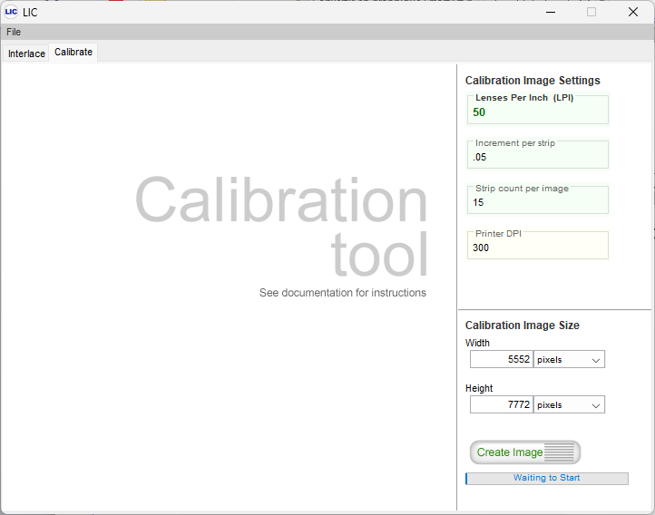
Onglet de calibration
Pour cela utiliser l’onglet calibrate et l’image générée doit être en .png via « Create image » en bas en vert et on demande l’emplacement de stockage du fichier. Cliquer ensuite sur « Waiting to Start » en bleu et l’image de calibration va être générée. Dans « Increment per strip » ex 0,05, on met l’incrément par ligne et le nombre de ligne est indiqué dans « Strip count per image », ex 15 lignes.

Slide 21
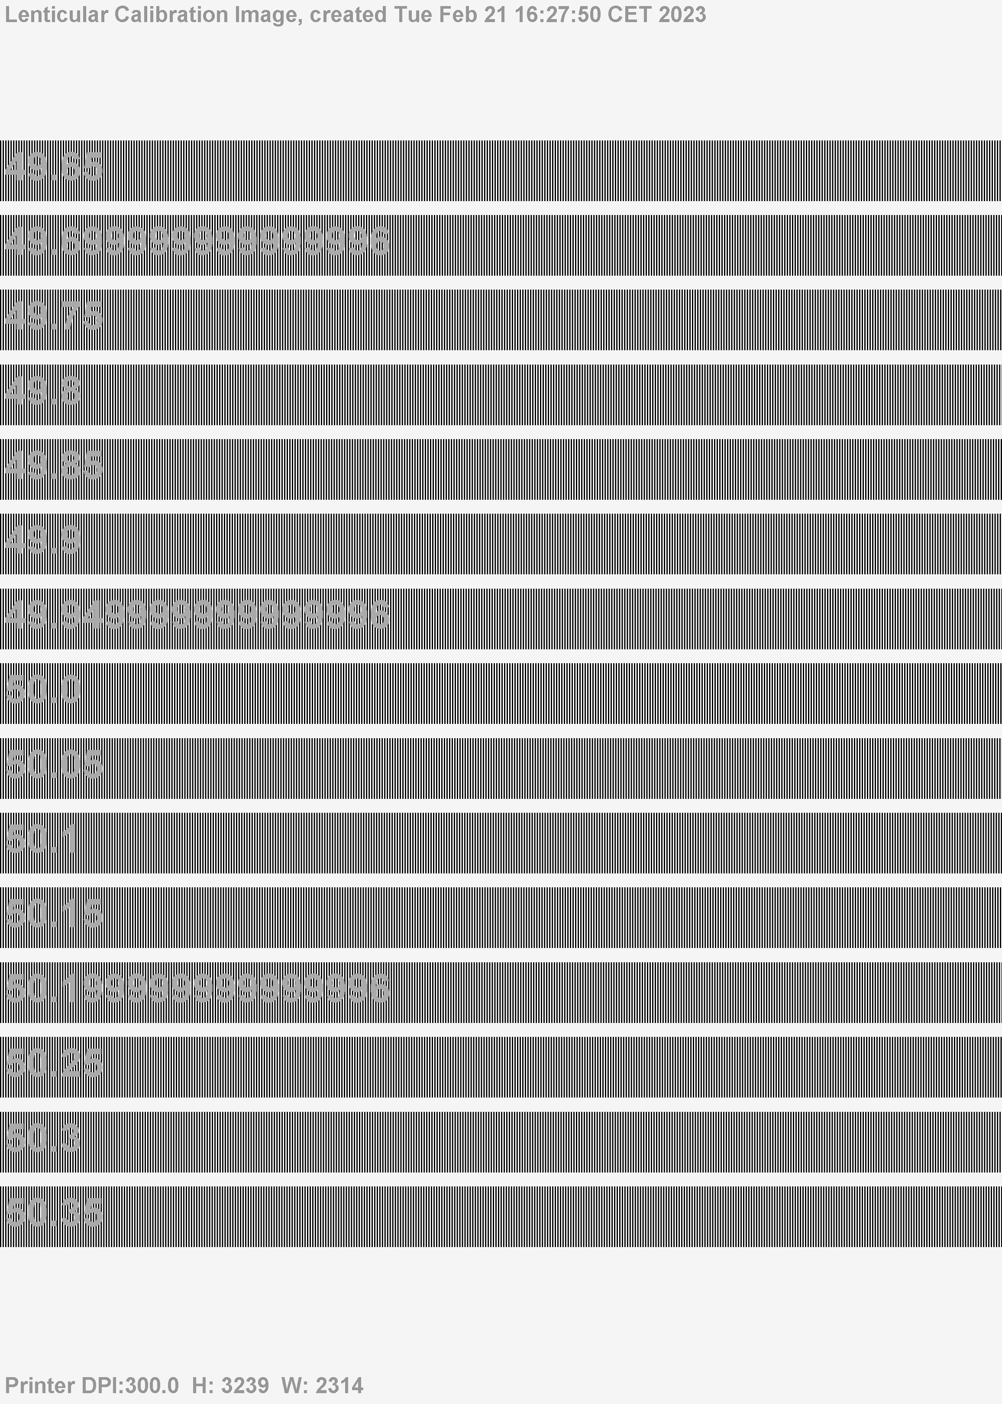
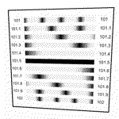
Image de calibration
Exemple de ce que l’on voit en mettant l’image de calibration sous la feuille lenticulaire et en la faisant tourner, l’exemple est pour un réseau 100 LPI. La bonne valeur à mettre sera 101.5

Slide 22
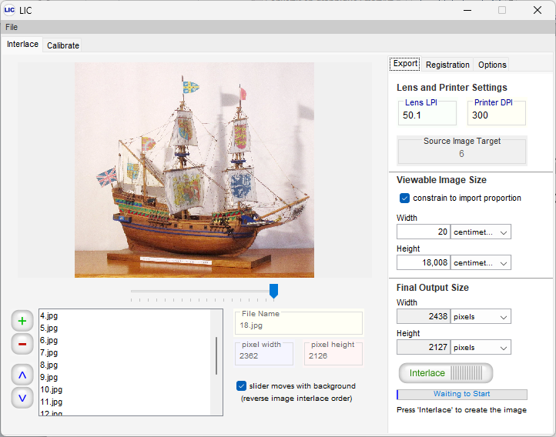
Génération de la photo lenticulaire
Après vérification visuelle sous la feuille lenticulaire de la photo de calibration, on met par exemple 50.1 si c’est le bon chiffre, à la place de 50 et ensuite « Interface » en vert (image en .jpg) et « Waiting to start. » La feuille lenticulaire est générée à 50.1 LPI

Slide 23
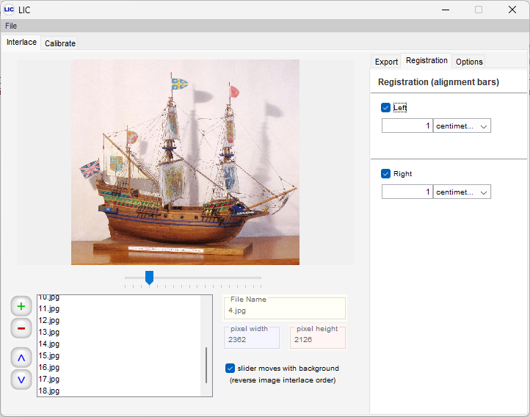
Largeur des bords gauche et droite pour l’alignement sur le réseau
Utiliser l’onglet « Registration » et mettre une valeur sous Left et Right si les cases sont cochées.

Slide 24
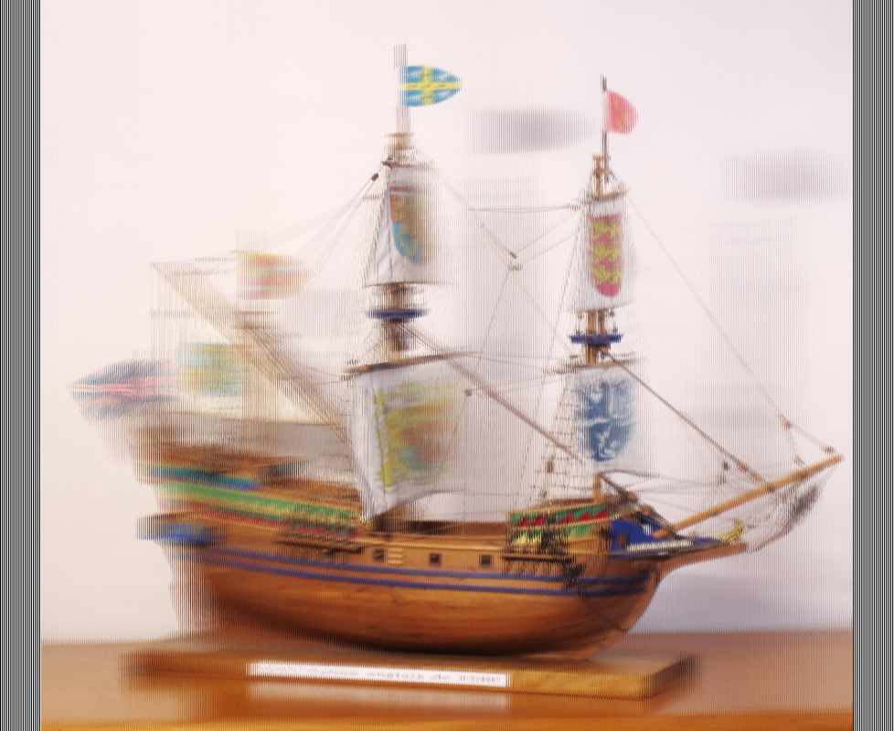
Impression de la feuille
Utilisation de l’outil photoshop ou autre logiciel pour imprimer en 300 pixels/pouces sur un format A4. Les bords gauche et droite permettent l’ajustement sur la feuille lenticulaire.
On voit à gauche et à droite les bandes noires pour l’ajustement sous la feuille lenticulaire.

Slide 25
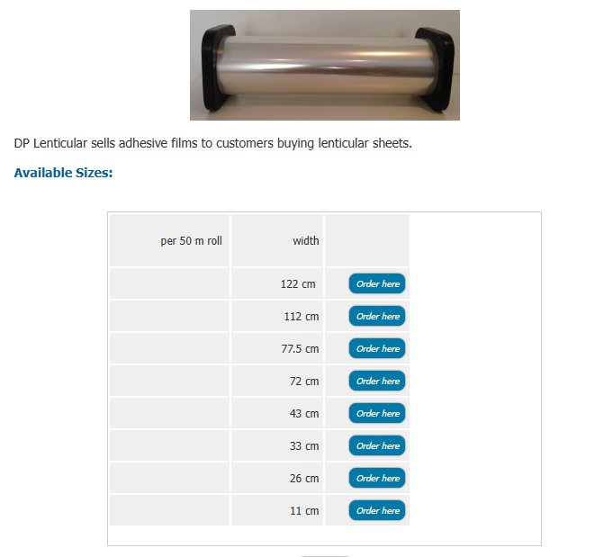
Collage
Pour cela utiliser :
  De l’adhésif transparent avec adhésif des 2 côtés type Crystal Clear que l’on trouve sur le site DpLenticular (coût assez cher), 50m par rouleau. Je possède de ce film adhésif transparent pour du format A4.
    Discover our Crystal Clear Mount Double Side Adhesive Film3D Products SRL – DPLenticular

Slide 26
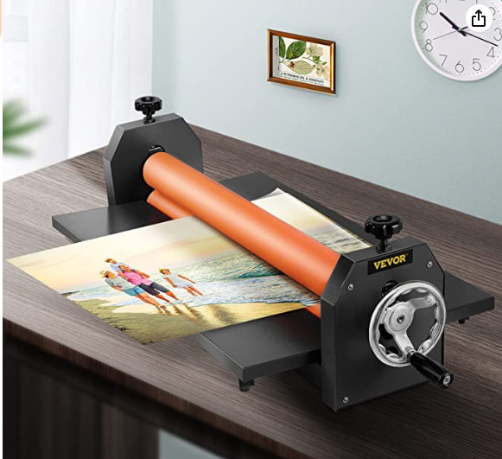
Lamiteur
  Laminateur à froid ou bien avec une règle pour bien appuyer et supprimer les bulles d’air
  Beaucoup de déchets au début surtout avec des réseaux supérieurs à 50 LPI.

Slide 27
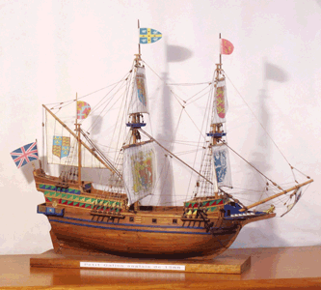
L’image lenticulaire après collage

Slide 28
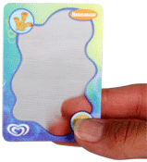
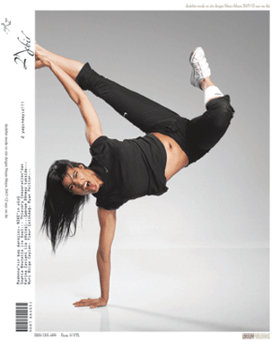
Autres réalisations possibles avec les réseaux lenticulaires
Flip : on bascule d’une vue à une autre en faisant bouger le réseau
Image animée : l’image est animée en faisant bouger le réseau.

Slide 29
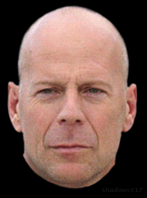
Autres réalisations possibles avec les réseaux lenticulaires
Morphing : c’est aussi de l’image animée. Le visage se modifie lentement en bougeant doucement le réseau .

Slide 30
Présentation de réalisations de réseaux lenticulaires
Pierre Saint Ellier
François Lagarde

